Slide 1
Inför avtalsrörelsen 2016
Lars Calmfors
SNS 31/8-2015

Slide 2
Två huvudfrågor
Totala (genomsnittliga) löneökningar
Relativlöner

Slide 3
Lönenormering
Samsyn om att den internationellt konkurrensutsatta sektorn (industrin) ska sätta märket
Oklar teori
Men etablerat system
Och det har fungerat

Slide 4
Två modeller
Medlingsinstitutet
Konjunkturinstitutet
Lönekostnadsökningarna i industrin i jämförbara västeuropeiska länder
Europanormen
Produktivitets- och förädlingsvärdeprisökning (utifrån inflationsmålet) i näringslivet
Under- eller överskridande utifrån parternas sysselsätt-ningsambitioner

Slide 5
Perspektiv på de totala löneökningarna
Reallöner
Lönekostnadsandel
Relativ lönekostnadsandel
Relativ löne- och enhetsarbetskostnad

Slide 6
Nominella löneökningar, inflation (KPI) och reallöneförändringar, procent

Slide 7
Faktisk och förväntad reallöneökning, procent per år
Avtalsperiod | Nominell löneökning | KPI-inflation | Reallöneökning | Förväntad reallöneökning utifrån inflationsmål
2012 | 3,1 | 0,9 | 2,3 | 1,2
2013-2014 | 2,6 | -0,1 | 2,7 | 0,6

Slide 8
Lönekostnadsandel i näringslivet, procent av förädlingsvärdet

Slide 9
Förväntad och faktisk relativprisförändring mellan konsumtion och näringslivets förädlingsvärde, procent per år

Slide 10
Lönekostnadsandel i Sverige och EU-14, hela ekonomin, procent av BNP till faktorpris

Slide 11
Relativ lönekostnadsandel gentemot EU-14

Slide 12
Lönekostnadsandel i Sverige och 22 konkurrentländer, hela ekonomin, procent av BNP till faktorpris

Slide 13
Relativ lönekostnadsandel gentemot 22 konkurrentländer

Slide 14
Relativ lönekostnad per timme i tillverkningsindustrin gentemot 15 EU-länder

Slide 15
Relativ enhetsarbetskostnad i tillverkningsindustrin gentemot 15 EU-länder

Slide 16
Löneökningar och sysselsättning på kort sikt
Låga löneökningar: normal situation
Låga löneökningar: nollräntesituation
Låg inflation
Riksbanken sänker räntan så att realräntan faller
Konsumtion och investeringar stimuleras
Kronan deprecierar
Exporten ökar
Högre sysselsättning på kort sikt
Låg inflation
Riksbanken sänker inte räntan: realräntan stiger
Konsumtion och investeringar faller
Kronan apprecierar
Exporten faller
Lägre sysselsättning på kort sikt

Slide 17
Möjliga slutsatser
Så låga löneökningar som möjligt är bra för sysselsättningen på lång sikt (jämviktssysselsättningen)
Med nollränterestriktion kan lite högre löneökningar vara bättre än lite lägre (3 i stället för 1????)
Dilemma för arbetsmarknadens parter
Osäkerhet om den framtida räntesituationen
Argument för kort löneavtal?

Slide 18
Lönerna i vård och omsorg
Värdediskriminering i kvinnodominerade sektorer
Tidigare stöd av marknadskrafterna
Ny situation framöver: med en åldrande befolkning kommer dessa sektorer att ha marknadskrafterna i ryggen
Rimligt med relativlönehöjningar
Industrin måste sätta märket så att relativlönehöjningar blir möjliga utan att de totala löneökningarna blir för höga

Slide 19
Statens roll
Komplikationer för partssystemet
Men staten har en övergripande ansvar för skolan
Legitimt med öronmärkta medel om lärarlöner identifierats som centralt problem
Staten måste få använda sig av ”marknadskafter” när man vill prioritera

Slide 20
Lägstalöner och lönespridning
Sverige har OECDs mest sammanpressade lönestruktur
Men jämförelsevis stor produktivitetsspridning (PISA-resultat)
Stora sysselsättningsgap
Utbildning och subventionerade anställningar räcker inte
Forskningsstöd för att höjda lägstalöner minskar sysselsättningen, särskilt för svaga grupper, med höga lägstalöner som i Sverige

Slide 21
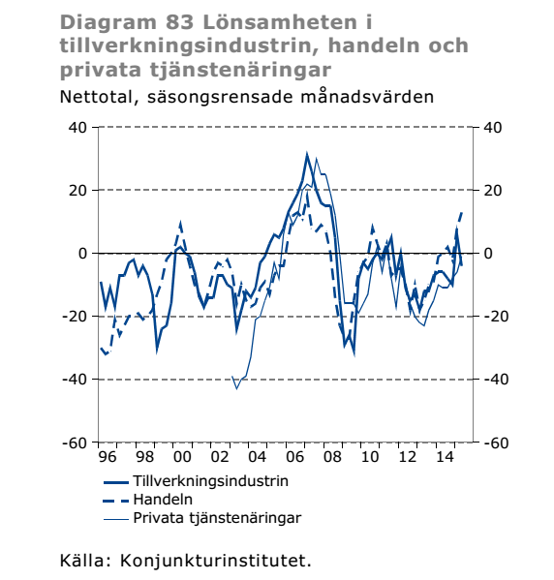

Slide 22
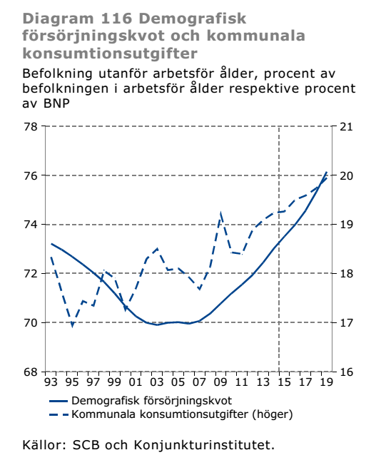

Slide 23
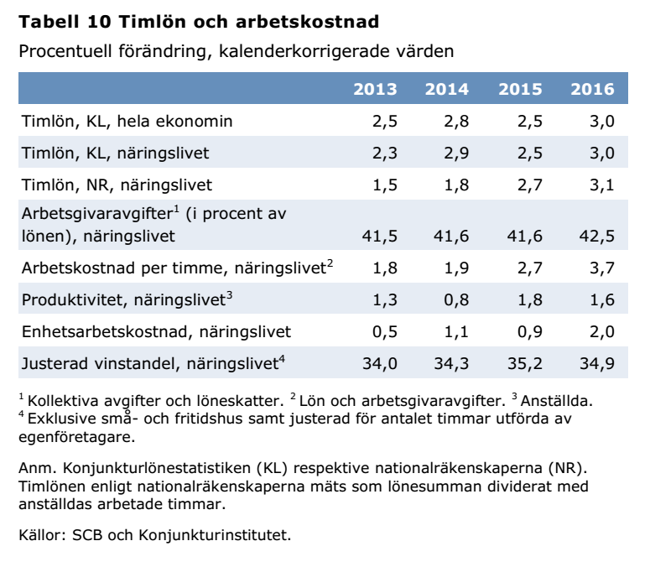

Slide 24
Skillnad i parternas inflationsförväntningar inför avtalsrörelser, arbetstagarorganisationernas förväntningar minus arbetsgivarorganisationernas
 | Ett år | Två år | Fem år
2016-2018 | 0,15 | 0,11 | -0,06
2013-2015 | 0,15 | 0,03 | -0,21
2012 | 0,22 | 0,26 | 0,08
2010-2011 | -0,09 | -0,06 | -0,06
2007-2009 | -0,16 | -0,18 | -0,11
2004-2006 | -0,06 | -0,11 | 0,07
2001-2003 | 0,01 | 0,00 | -0,01
1998-2000 | 0,10 | 0,10 | 0,25
Genomsnitt: | 0,04 | 0,02 | 0,00

Slide 25
Potentiell och faktisk produktivitetstillväxt i näringslivet, procent per år

Slide 26
Standardavvikelser för ettåriga inflationsförväntningar på den fackliga sidan respektive arbetsgivarsidan (ej interpolierade NA:värden)

Slide 27
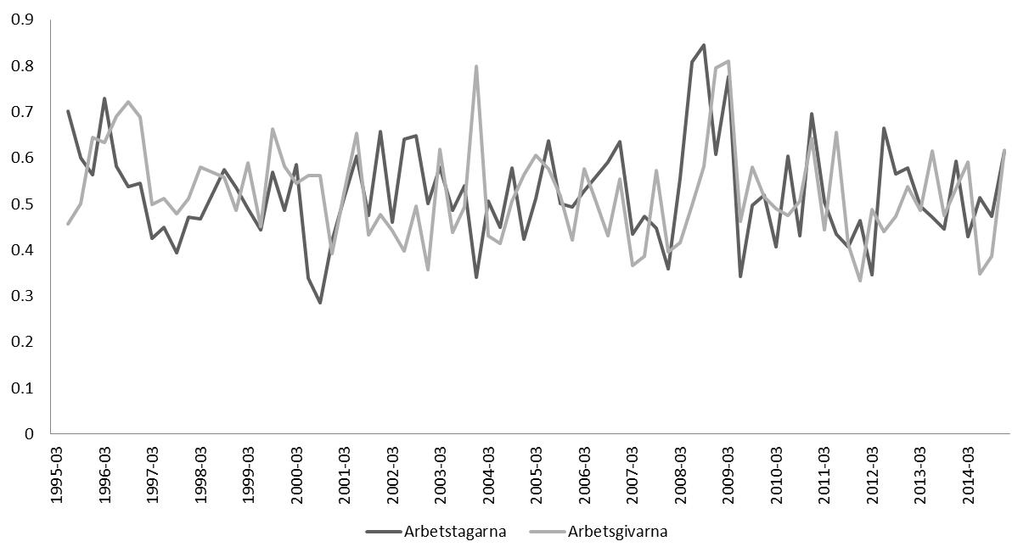
Figur 9 Standardavvikelser för ettåriga inflationsförväntningar på den fackliga sidan respektive arbetsgivarsidan (interpolierade NA:värden)

Slide 28
Lönekostnadsandel i näringslivet, procent av förädlingsvärdet

